Slide 1
Przestrzenie barw

Slide 2
Przestrzeń barw
widma fal elektromagnetycznych z zakresu od 380 do 780 nm (tj. światło widzialne), których matematyczne modele są przedstawiane w trójwymiarowej przestrzeni barw. Dzięki tym modelom barwę można opisać nie tylko przez podanie jej widma, ale przez modele w różnym stopniu zbliżone do ludzkiej percepcji barwy, związanej z fizjologią oka ludzkiego, a szczególnie z występowaniem w siatkówce trzech rodzajów czopków. Najważniejsze przestrzenie barw ujęto w normach międzynarodowych. Stosuje się je w różnych dziedzinach przemysłu: farbiarskim, tekstylnym, spożywczym, fotografii itd.

Slide 3
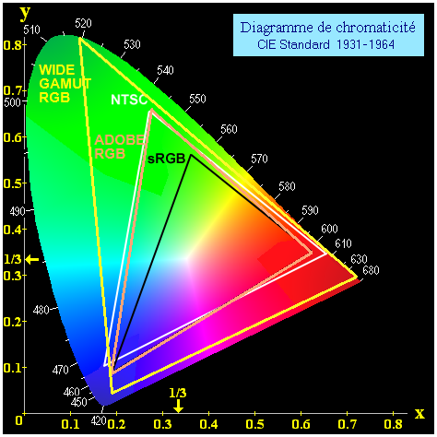
Przestrzenie

Slide 4
RGB
jeden z modeli przestrzeni barw, opisywanej współrzędnymi RGB. Jego nazwa powstała ze złożenia pierwszych liter angielskich nazw barw: R – red (czerwonej), G – green (zielonej) i B – blue (niebieskiej), z których model ten się składa. Jest to model wynikający z właściwości odbiorczych ludzkiego oka, w którym wrażenie widzenia dowolnej barwy można wywołać przez zmieszanie w ustalonych proporcjach trzech wiązek światła o barwie czerwonej, zielonej i niebieskiej

Slide 5
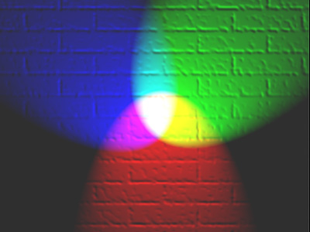
RGB

Slide 6
RGB
Z połączenia barw RGB w dowolnych kombinacjach ilościowych można otrzymać szeroki zakres barw pochodnych, np. z połączenia barwy zielonej i czerwonej powstaje barwa żółta. Do przestrzeni RGB ma zastosowanie synteza addytywna, w której wartości najniższe oznaczają barwę czarną, najwyższe zaś – białą. Model RGB jest jednak modelem teoretycznym, a jego odwzorowanie zależy od urządzenia (ang. device dependent), co oznacza, że w każdym urządzeniu każda ze składowych RGB może posiadać nieco inną charakterystykę widmową, a co za tym idzie, każde z urządzeń może posiadać własny zakres barw możliwych do uzyskania.

Slide 7
RGB
Zapis koloru jako RGB często stosuje się w informatyce (np. palety barw w plikach graficznych, w plikach html). Najczęściej stosowany jest 24-bitowy zapis kolorów (po 8 bitów na każdą z barw składowych), w którym każda z barw jest zapisana przy pomocy składowych, które przyjmują wartość z zakresu 0-255. W modelu RGB wartość 0 wszystkich składowych daje kolor czarny, natomiast 255 – kolor biały. W rzadszych przypadkach stosuje się model, w którym przypada po 12 lub 16 bitów na każdą ze składowych, co daje dużo większe możliwości przy manipulowaniu kolorem.

Slide 8
CMYK
zestaw czterech podstawowych kolorów farb drukarskich stosowanych powszechnie w druku wielobarwnym w poligrafii i metodach pokrewnych (atramenty, tonery i inne materiały barwiące w drukarkach komputerowych, kserokopiarkach itp.). CMYK to jednocześnie jedna z przestrzeni barw w pracy z grafiką komputerową.

Slide 9
CMYK
Skrót CMYK powstał jako złożenie pierwszych liter angielskich nazw kolorów. Końcowa litera K może oznaczać albo literę ostatnią słowa black (czarny; ostatnią, ponieważ litera B jest skrótem jednego z podstawowych kolorów w analogicznym skrócie RGB) bądź skrót key colour (kolor kluczowy).
Cyjan – odcień niebieskiego, ale trochę bledszy i bardziej spłowiały, można go określić jako szarobłękitny lub sinoniebieski. Najbardziej podobne kolory to błękit, szafir i turkus. Nazywanie koloru cyjanowego kolorem "zielononiebieskim" jest błędem wynikającym z niezrozumienia różnic pomiędzy addytywną i subtraktywną metodą mieszania barw. W syntezie addytywnej kolor uzyskany w wyniku połączenia zielonego i niebieskiego.
Magenta – w syntezie addytywnej kolor uzyskany w wyniku połączenia czerwieni i niebieskiego. Najbardziej podobne kolory to fuksja, karmazyn i amarant.
Yellow – kolor bardzo podobny do żółtego, jednak trochę bledszy od typowej nasyconej żółcieni. W syntezie addytywnej kolor uzyskany w wyniku połączenia czerwieni i zielonego.
Black – kolor czarny, jednak o niezbyt głębokiej czerni.

Slide 10
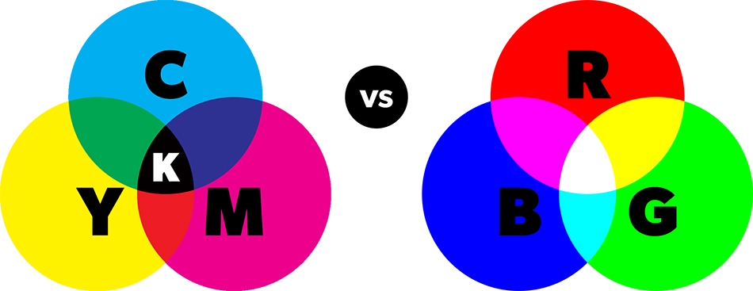
CMYK vs RGB

Slide 11
HSV
Model opisu przestrzeni barw zaproponowany w 1978 roku przez Alveya Raya Smitha.
Model HSV nawiązuje do sposobu, w jakim widzi ludzki narząd wzroku, gdzie wszystkie barwy postrzegane są jako światło pochodzące z oświetlenia. Według tego modelu wszelkie barwy wywodzą się ze światła białego, gdzie część widma zostaje wchłonięta, a część odbita od oświetlanych przedmiotów.
Symbole w nazwie modelu to pierwsze litery nazw angielskich dla składowych opisu barwy: H – odcień światła (ang. Hue) wyrażona kątem na kole barw przyjmująca wartości od 0° do 360°. Model jest rozpatrywany jako stożek, którego podstawą jest koło barw.
Wymiary stożka opisuje składowa S – nasycenie koloru (ang. Saturation) jako promień podstawy oraz składowa V – (ang. Value) równoważna nazwie B – moc światła białego (ang. Brightness) jako wysokość stożka.

Slide 12
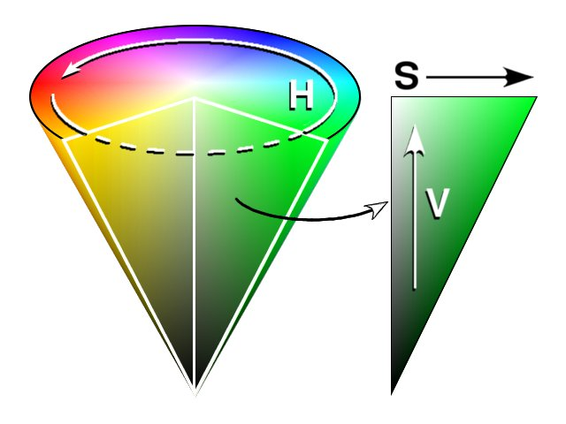
HSV

Slide 13
sRGB
jedna z przestrzeni odwzorowania kolorów wykorzystywana głównie do zastosowań nieprofesjonalnych, stanowiąca jeden standard dla wszystkich urządzeń – (monitorów, skanerów, drukarek, aparatów cyfrowych). Zaproponowany został w 1996 roku przez firmy Hewlett-Packard i Microsoft. Obecnie podlega nadzorowi komisji IEC jako IEC 61966-2-1. sRGB jest także standardem internetowym wprowadzonym przez konsorcjum W3C jako obowiązującym dla HTML i CSS. W przestrzeni kolorów sRGB zawarte jest 256 wersji każdego z kolorów podstawowych co daje ok. 16,78 mln odcieni (224 = 16 777 216). Przestrzenie kolorów mające większy zakres tonalny możemy przedstawić w sRGB dzięki transformacji. Informacja o kolorach nie zostaje utracona – jest tylko przybliżona. Nie jest to jednak możliwe w drugą stronę. Uproszczenie zakresu kolorów sRGB powoduje, że część urządzeń nie może wykorzystać swych maksymalnych możliwości.

Slide 14
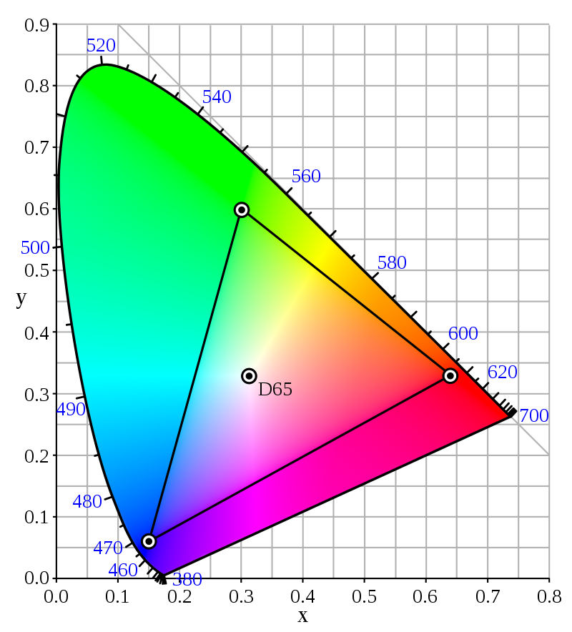
sRGB

Slide 15
NTSC
Najszersza przestrzeń barw stosowana w sprzęcie profesjonalnym.

